Slide 1
日本語訳『Qiskit Textbook Machine Learning』勉強会 ・Introduction ・Parameterized quantum circuits
Daiki Murata
Associate Architect - IBM Consulting

Slide 2
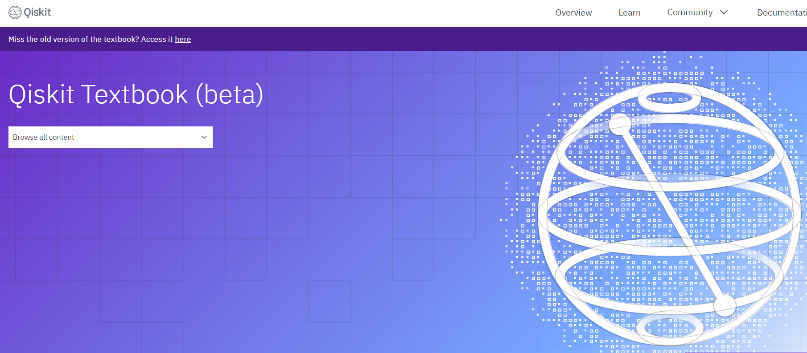
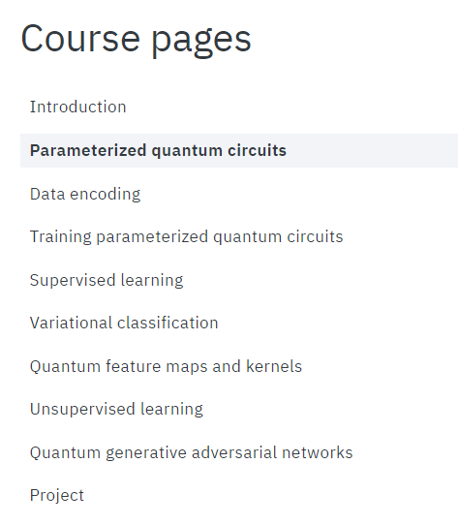
Congratulations!

Slide 3
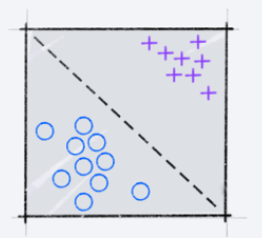
量子機械学習＝量子×機械学習
現在の機械学習の取り組みについて量子計算を活かせそう？
観点①：問題設定 与えられた問題に対する有効度をどのように評価するか
観点②：モデル 学習をどんな最適化問題に落とし込むか
観点③：計算 学習をどのように効率的に行うか
→行列・ベクトル計算は量子力学の持つ線形代数の構造と相性がよさそう →内積や行列の固有値計算に対し量子加速が期待できそう
例: 教師あり学習

Slide 4
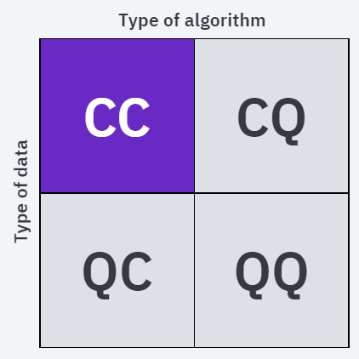
量子機械学習の4つのアプローチ
データの生成と処理の方式の組み合わせ
CCアプローチ 従来の機械学習
QCアプローチ 機械学習の量子計算への応用
CQアプローチ 従来の機械学習の問題に量子アルゴリズムを適用
QQアプローチ 量子データに量子アルゴリズムを適用
※4/21現在CQ/QCの記述が逆転(pull requestはmerge済み)

Slide 5
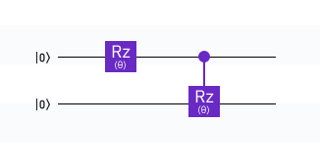
パラメータ化された量子回路とは
チューニング可能なパラメータを持つ量子回路のこと。
特にNISQ(Noisy Intermediate-Scale Quantum)量子アルゴリズムの根幹を担う概念です。

Slide 6
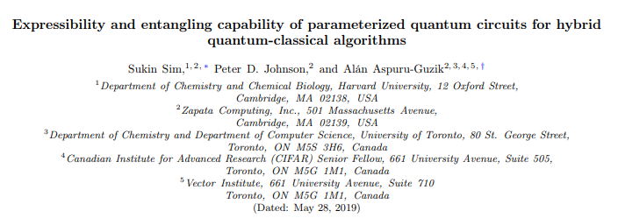
パラメータ化された量子回路の特徴づけ
Textbookの参考文献1 Sim et al.(2019)では機械学習モデルとして 最適なパラメータ化された量子回路を選択するために以下の指標を提唱しています。
・Expressibility (表現能力)
・Entanglinig Capability (エンタングリング能力)
回路の定量化

Slide 7
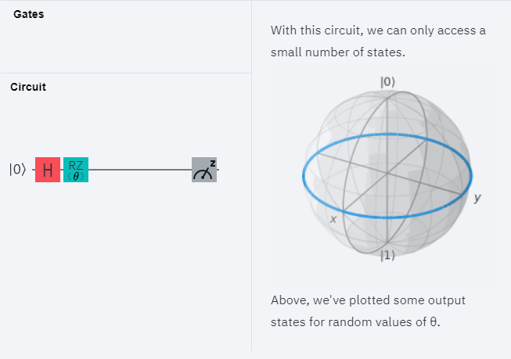
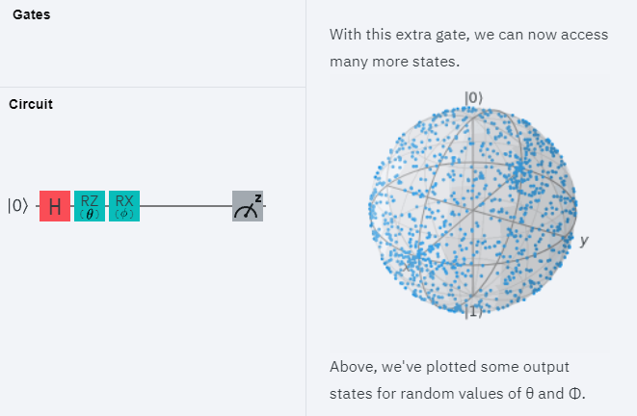
Expressibility
「量子回路から生成され得る状態がブロッホ球のどれだけカバーできるか」の値 (1量子ビットの場合) →一様分布からのズレで評価
expressibility低
expressibility高

Slide 8
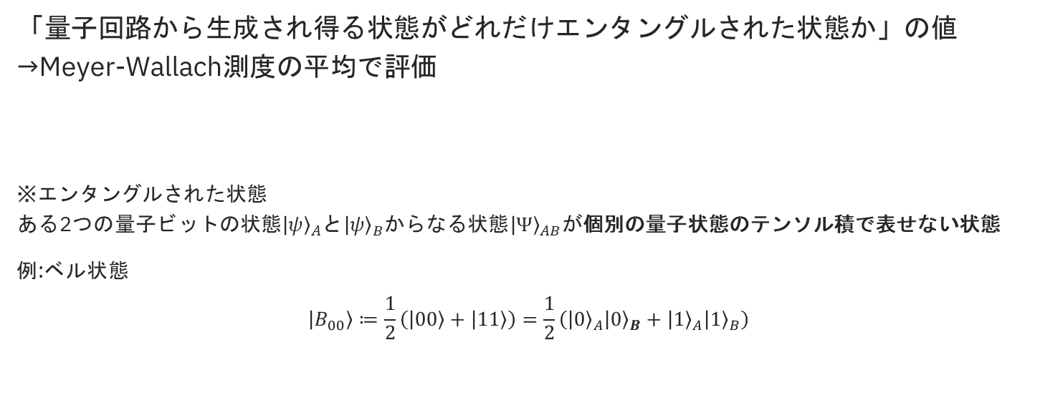
Entanglinig Capability
「量子回路から生成され得る状態がどれだけエンタングルされた状態か」の値 →Meyer-Wallach測度の平均で評価
※エンタングルされた状態 ある2つの量子ビットの状態${\left|ψ\right\rangle }_{A}$と${\left|ψ\right\rangle }_{B}$からなる状態${\left|Ψ\right\rangle }_{AB}$が個別の量子状態のテンソル積で表せない状態
例:ベル状態
$$\left|B_{00}\right\rangle ≔\frac{1}{2}\left(\left|00\right\rangle +\left|11\right\rangle \right)=\frac{1}{2}\left({\left|0\right\rangle }_{A}{\left|0\right\rangle }_{B}+{\left|1\right\rangle }_{A}{\left|1\right\rangle }_{B}\right)$$

Slide 9
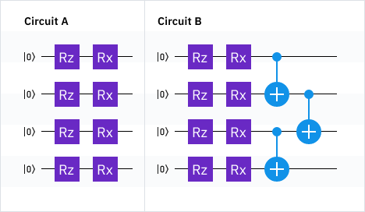
Entanglinig Capability
制御ゲートなし
→エンタングルされない
→Entangling Capability=0
制御ゲートあり
→エンタングルされる
→Entangling Capability>0

Slide 10
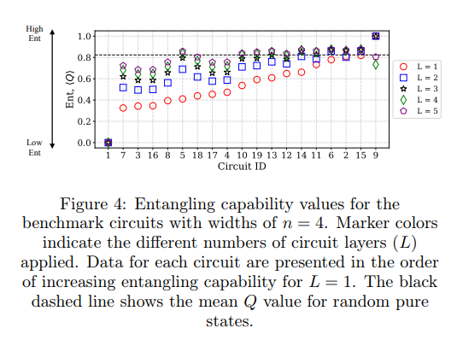
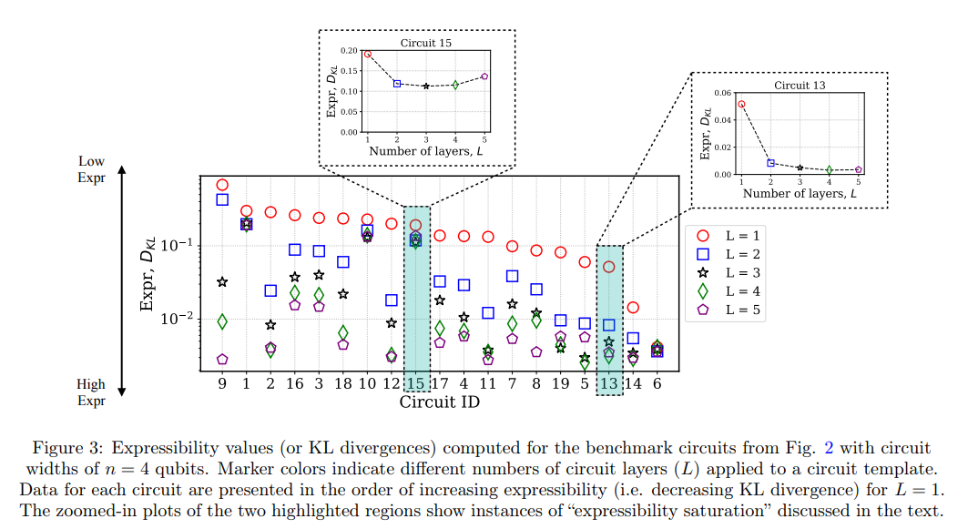
様々な回路での数値計算
Expressibility
・レイヤーを増やすほど値は改善
・ある程度を超えると値が飽和
Entangling Capability
・レイヤーを増やすほど値は改善
・小レイヤーでも十分な回路はレイヤー増で改悪

Slide 11
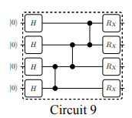
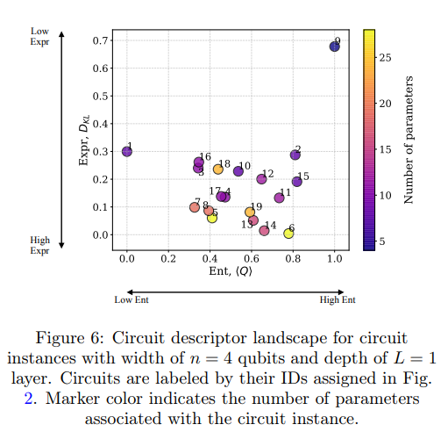
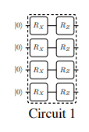
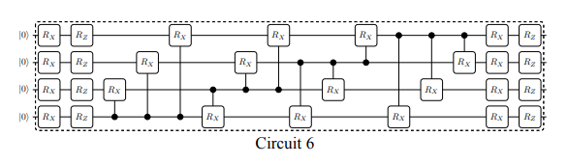
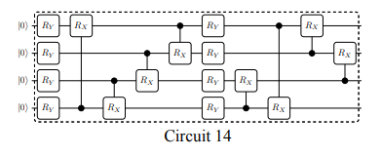
パラメータ付き量子回路の評価
・今回の例(4量子ビット回路)で適切な回路の候補は⑥に見える。
・ただしパラメータ数と回路の深さ(コスト)を考慮すると⑭が適当かもしれない。

Slide 12
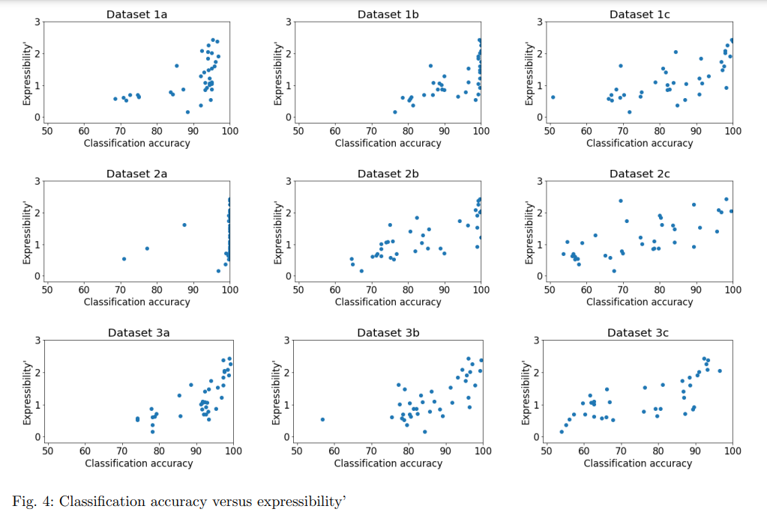
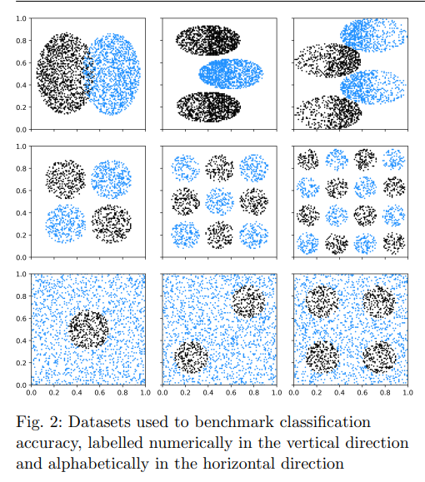
分類タスクと指標の関係(例)
後続の研究(Hubregtsen et al.(2020))では分類タスクにおいて、Expressibilityと 分類精度は強い相関があることが報告されています。

Slide 13
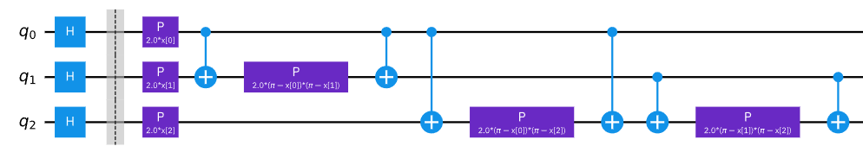

機械学習におけるパラメータ付き量子回路
主なユースケースは2つ
データのエンコーディング 例: ZZFeaturemap (詳細はQuantum feature maps and kernelsの節で) $𝒰_{Φ(x)}=\prod_{d}{U_{Φ\left(x\right)}H^{⊗n}},U_{Φ\left(x\right)}=\exp{(i\sum_{S⊆[n]}{φ_{S}(x)}\prod_{k∈S}{P_{i}})}$
学習モデルの構築

Slide 14

量子回路を確認してみる
ZZFeaturemapの回路の中身を確認 $$𝒰_{Φ(x)}=\prod_{d}{U_{Φ\left(x\right)}H^{⊗n}} \\ U_{Φ\left(x\right)}=\exp{(i\sum_{S⊆[n]}{φ_{S}(x)}\prod_{k∈S}{P_{i}})}=\exp{(i(x_{1}Z+x_{2}Z+x_{1}x_{2}ZZ))}$$

Slide 15
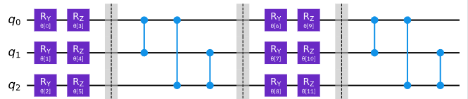
Qiskitにおける実装(qiskit.circuit.library)
※以下はテキストの例
ZZFeaturemap
TwoLocal / Nlocal 回転ゲートの層とエンタングルメントの層を交互に繰り返す

